Slide 1
ENGENHARIA DE SOFTWARE
REFATORAÇÃO DE SOFTWARE
ALAN, Cássio, Luis

Slide 2
CONCEITO:
Refatoração de Software é o processo pelo qual modifica-se o código interno do software sem alterar o seu comportamento externo, mas que melhora alguma qualidade não funcional.

Slide 3
Quando utilizar?
Cabe ao programador avaliar a situação e decidir qual das duas alternativas é melhor utilizar:
Melhorar o código existente
Jogar fora e começar do zero

Slide 4
SITUAção atual
Hoje em dia é um dos preceitos básicos de programação extrema (XP)
Não está limitado a XP
Pode ser utilizada em qualquer linguagem de programação. [Orientada a Objetos]

Slide 5
Bad smell (MAU CHEIRO)
De acordo com Kent Beck, “bad smells” são as estruturas no código que sugerem uma possível refatoração:
Bloaters
Object-Orientation Abusers
Change Preventers
Dispensables
Couplers

Slide 6
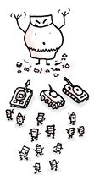
BLOATERS
Bloaters são trechos de código, métodos e classes que cresceram tanto que acabaram ficando difíceis de se trabalhar. Normalmente têm crescimento gradativo, conforme o projeto evolui.
Divididos em:
Método/Classe longo
Data Clumps
Lista de parâmetros longa
Obsessão primitiva

Slide 7

Object-orientation abusers
Aplicações incorretas ou incompletas de princípios de programação orientados a objeto
Divididos em:
Switch Statements
Campo temporário
Refused Bequest

Slide 8

Change Preventers
Esse tipo de mau cheiro significa que quando se quer mudar uma pequena parte de código, o programador tem de fazer várias pequenas mudanças em outros lugares também.
Divididos em:
Divergent Change
Shotgun Surgery

Slide 9
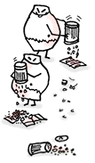
Dispensables
É algo desnecessário ou sem sentido no código. A retirada dos mesmos deixaria o código mais fácil de entender, limpo e eficiente.
Divididos em:
Comentários
Código duplicado
Classe preguiçosa
Código morto
Classe de dados

Slide 10

Couplers
Ocorre quando o nível de dependência entre classes é muito alto.
Divididos em:
Feature Envy
Intimidade inapropriada
Corrente de mensagens
Middle Man
Biblioteca de classes incompleta

Slide 11
TÉCNICAS DE REFATORAÇÃO
Extrair Método
Mover Método
Mover Atributo
Extrair Classe
Encapsular Atributo
Renomear Método

Slide 12
Possíveis aspectos não-funcionais melhorados:
Simplicidade
Flexibilidade
Clareza
Desempenho

Slide 13
bibliografia
Martin Fowler. Refactoring: improving the design of existing code. Addison-Wesley. 2000.
BECK, K. Extreme Programming Explained: Embrace Change. Boston, USA: Addison-Wesley, 1999.
http://marciojrtorres.blogspot.com.br/2011_07_01_archive.html
https://sourcemaking.com/refactoring

Slide 14
conclusão
Refatoração é uma técnica para tornar software mais simples, mais fáceis de serem entendidos.
Consiste de modificações simples, que não alteram a funcionalidade do código, mas que, se realizadas repetidamente, melhoram muito o software.

Slide 15
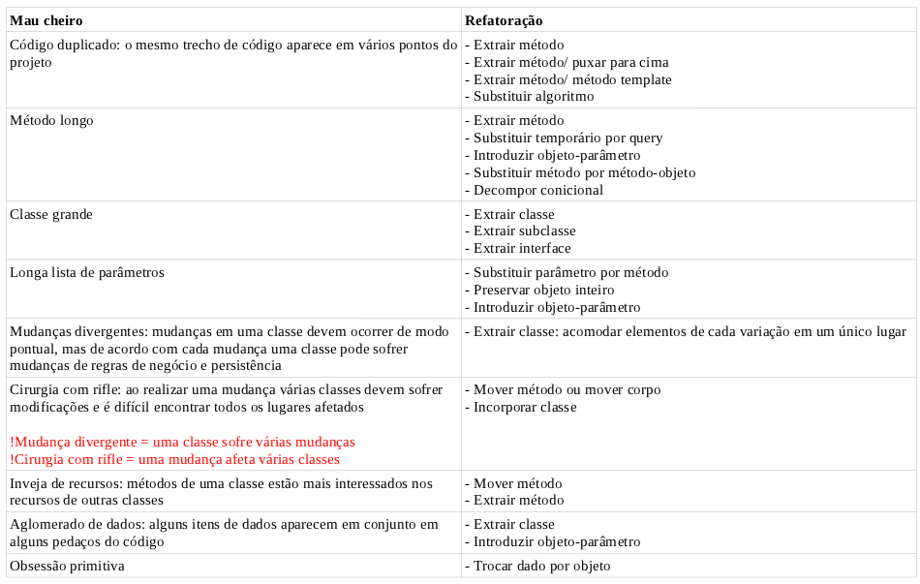
Bad smell (MAU CHEIRO)

